Slide 1
Pesquisa sobre Serviços Públicos de Atendimento da Administração Pública Federal
Casa Civil/MP/ENAP
Reunião de Orientação
16 de março de 2017.

Slide 2

O que são Serviços Público de Atendimento?
Conceito do Decreto Nº 8.936 e o utilizado na pesquisa

Slide 3
Serviços públicos
Multiplicidade de conceitos.
Decreto Nº 8.936, de 19 de dezembro de 2016:
“A ação dos órgãos e das entidades da administração pública federal para atender, direta ou indiretamente, às demandas da sociedade relativas ao exercício de direito ou a cumprimento de dever”.

Slide 4
Serviços Públicos de Atendimento
Processos normatizados que realizam a entrega de um produto ou benefício a um(a) usuário(a) final, diretamente ou por meio de intermediários(as), a partir de uma ou mais interações entre Poder Público e usuários(as).
Esse estágio da pesquisa abrange somente a administração pública direta do governo federal.

Slide 5
Requisitos
Individualização
Impacto
Competência
Interação
Suficiência
Finalidade
Padronização
Detalhes no material de apoio!

Slide 6
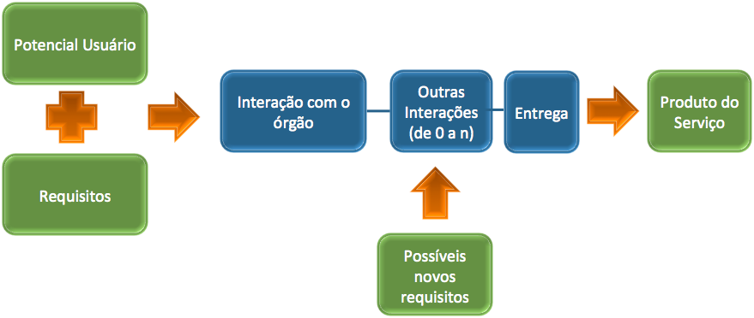
Estrutura básica aos Serviços Públicos de Atendimento

Slide 7
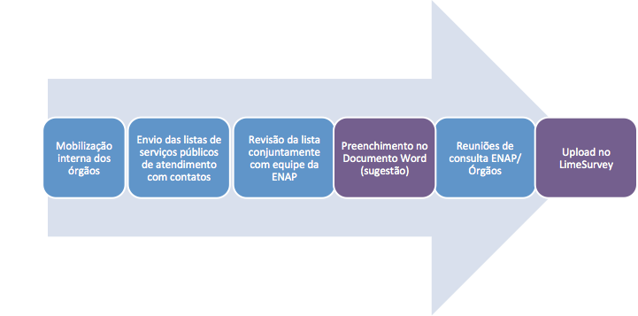
Processos de Trabalho dos Respondentes

Slide 8
Qual a estrutura do questionário?
Parte I – Características básicas do serviço público de atendimento.
Parte II – Prestação do serviço e dos recursos disponíveis.
Parte III – Identificação, dados e nível de digitalização dos serviços.
Parte IV – Detalhamento da interação com os usuários.

Slide 9
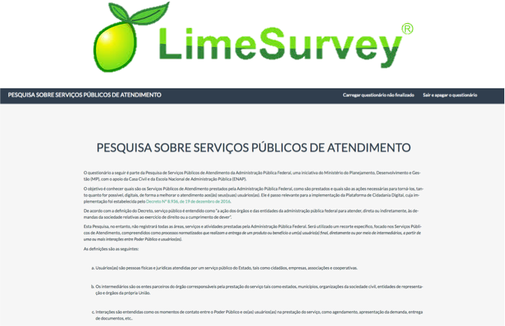

Slide 10
Dúvidas
censo@enap.gov.br

